Slide 1


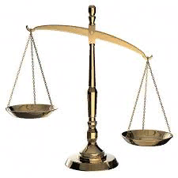
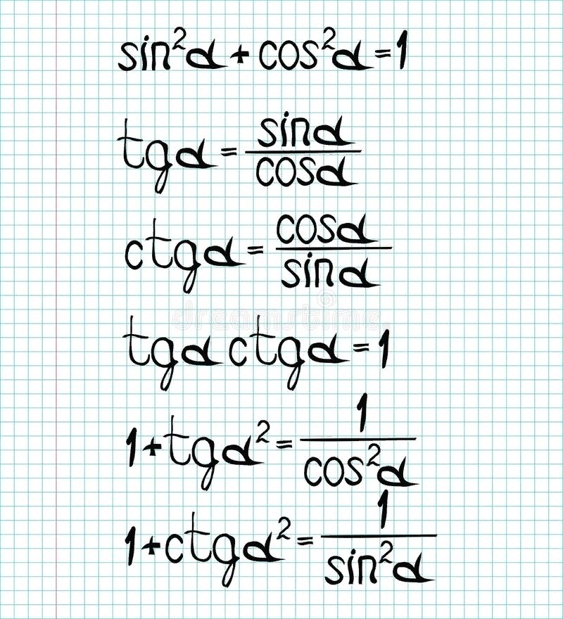
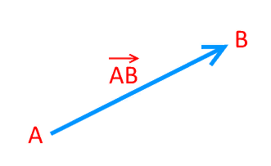






Портфолио
учителя математики, информатики и физики:
Рыбинок Екатерины Валерьевны
МИФ
КГУ «Алчановская основная средняя школа отдела образования Денисовского района» Управления образования акимата Костанайской области
2022г.

Slide 2
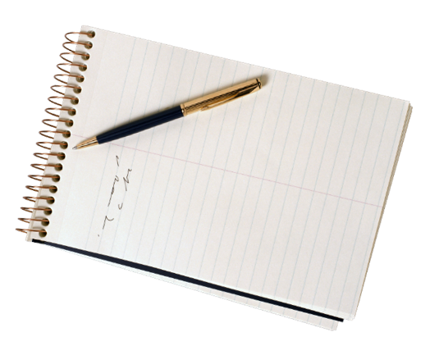

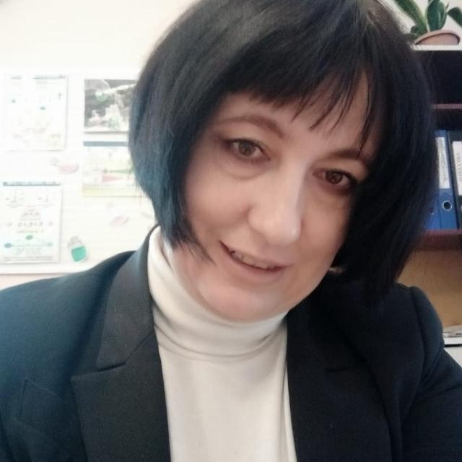
ФИО учителя: Рыбинок Екатерина Валерьевна
Дата рождения: 15.10.1978
Место работы: КГУ «Алчановская основная средняя школа отдела образования Денисовского района» МКШ
Общие сведения о учителе
Должность: учитель математики, информатики и физики; руководитель школьного методического объединения учителей ЕМЦ.
Образование: высшее 2007 г. Костанайский социально-технический университет, специальность учитель информатики; 1998 г. Рудненский педагогический колледж, специальность учитель математики и физики.
Стаж работы: 10 лет
Категория: педагог-эксперт (учитель математики и физики); педагог – модератор (учитель информатики)

Slide 3
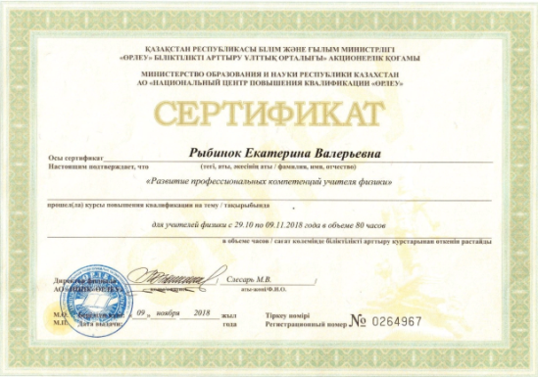
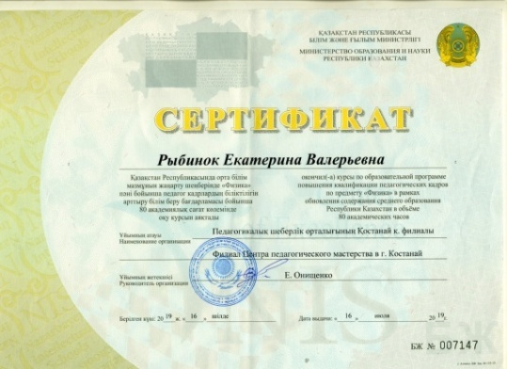
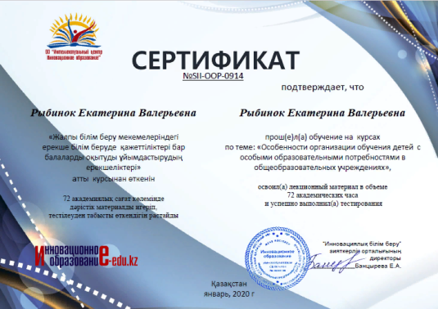
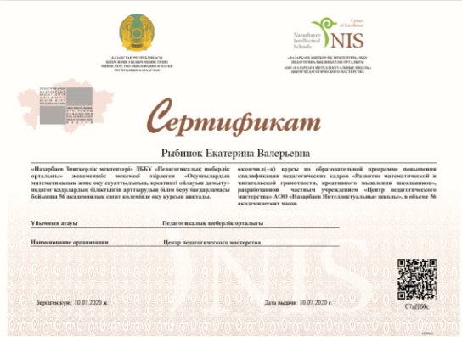
Повышение квалификации:
2018 г. курсы для учителей физики «Развитие профессиональных компетенций учителя физики» АО НЦПК «Өрлеу»
Общие сведения о учителе
2019 г. курсы по образовательной программе повышения квалификации по предмету «Физика» в рамках обновления содержания среднего образования РК ЦПМ
2020 г. курсы «Особенности организации обучения детей с особыми образовательными потребностями» Инновационное образование
2020 г. курсы «Методика преподавания предметов в совмещенных класс-комплектах малокомплектной школы»
2020 г. курсы для учителей математики «Развитие математической и читательской грамотности, креативного мышления школьников» ЦПМ
2020 г. курсы для учителей – предметников «Учусь учить дистанционно»
2020 г. курсы Каникулярная школа "Разработка и экспертиза заданий для оценивания по предмету "Математика"«
2021 г. Курсы "Развитие цифровых компетенций" АО "Национальный Центр повышения квалификации Өрлеу«
2021 г. курсы по образовательной программе повышения квалификации педагогических кадров по предмету "Математика" в рамках обновления содержания среднего образования Республики Казахстан

Slide 4
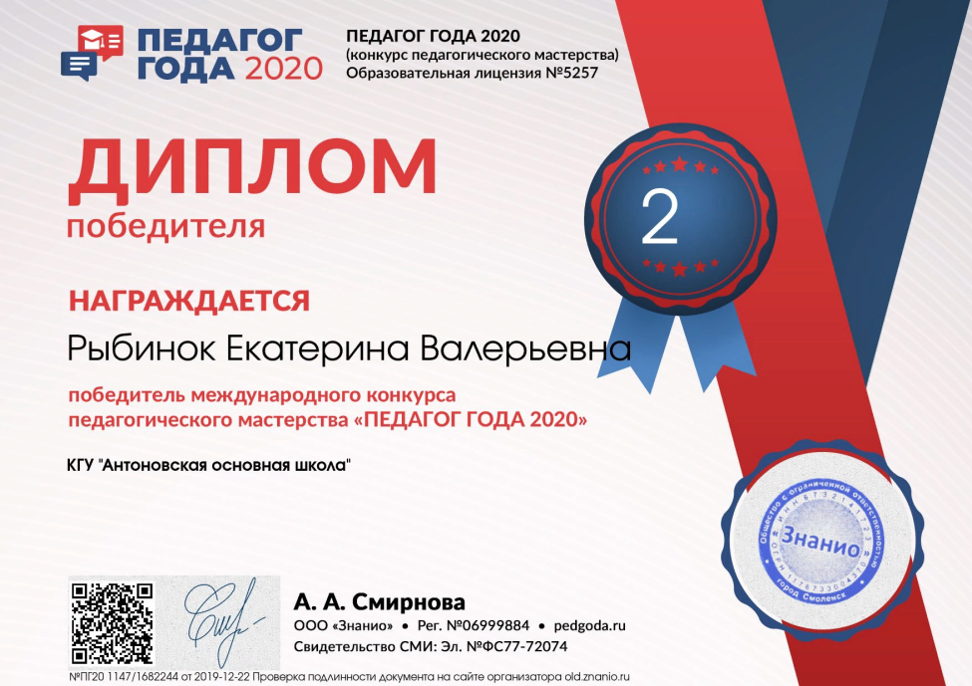
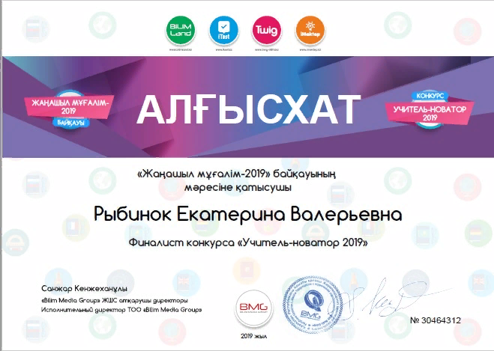
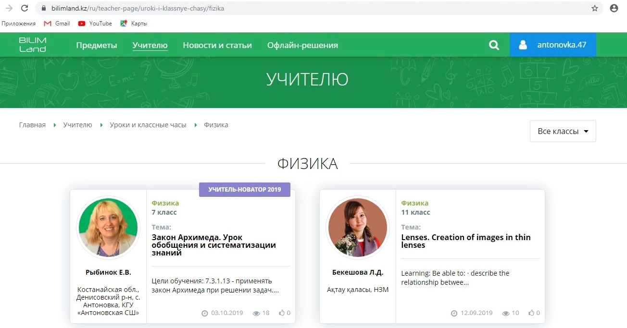
Награды, звания, поощрения:
2019 г. Финалист Республиканского конкурса «Учитель – новатор». На сайте bilimland.kz опубликован урок «Закон Архимеда» 7 класс в разделе «Физика»;
2020 г. Победитель международного конкурса «Педагог года» 2 место.
Общие сведения о учителе

Slide 5
Педагогическая деятельность
С начала 2020 – 2021 учебного года я начала свою трудовую деятельность, как учитель математики, физики и информатики в КГУ «Алчановская основная школа». Школа является малокомплектной, обучение учащихся до 9 класса. До этого я работала в КГУ «Антоновская основная школа» учителем физики и по совместительству учителем физики и информатики в КГУ «Алчановская основная школа», поэтому в моем портфолио на данный момент времени отражены достижения и мои разработки, как учителя физики и ИКТ.
В 2019 – 2020 учебном году я аттестовалась на категорию педагог – модератор, как учитель физики в КГУ «Антоновская основная школа» и учитель информатики в КГУ «Алчановская основная школа». С 2020 учебного года работаю учителем математики, физики и информатики в КГУ «Алчановская основная средняя школа» , где получила категорию педагог-эксперт.
Тема по самообразованию, как учителя физики: «Повышение информационной грамотности учащихся в условиях обновленной системы образования» КГУ «Антоновская основная школа». На моем личном сайте http://shabalkina.kz опубликован доклад по теме самообразования, план самообразования, и отчет.
Тема по самообразованию, как учителя ИКТ: «Развитие мотивации на уроках информатики, как средство повышения уровня обученности учащихся» КГУ «Алчановская основная школа».
Далее вы можете увидеть сравнительный анализ качества знаний и успеваемости учащихся за 2018 – 2020 уч. год.

Slide 6
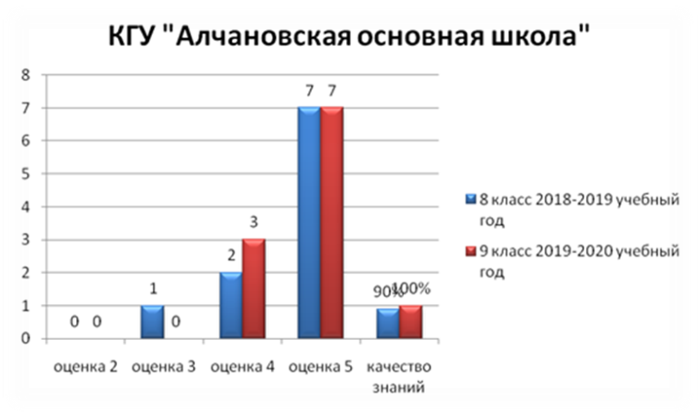
Материалы о результатах освоения обучающимися образовательных программ и сформированности у них ключевых компетенций по предметам «Физика» и «Информатика»:
Педагогическая деятельность
Результаты учебного года и контрольных работ в 9 классе совпадают, надо отметить, что качество знаний у Рыбка Марии высокое, и результаты проведения контрольных срезов и тестирований достаточно высокие.
Проведение СОР и СОЧ в 7 классе самый высокий процент (сумма) за проведение суммативного оценивания – 98 Алпысов Медет, самый низкий процент – 81 Жансериков Жаслан.
СОР и СОЧ в 8 классе самый высокий процент (сумма) за проведение суммативного оценивания – 98 показали 4 учащихся: Нагашбаева Жибек, Кирсанова Ольга, Жулавшина Джамиля, Журкумбаева Алина, самый низкий процент – 51 Заболотнев Никита.
Анализ годовых оценок по физике 2019-2020 уч. г.
в КГУ «Алчановская основная школа»
Класс | Всего | Оценки |  |  |  | % кач. | % усп.
 |  | 5 | 4 | 3 | 2
7 | 4 | 2 | 2 | 0 | 0 | 100 | 100
8 | 10 | 7 | 2 | 1 | 0 | 90 | 100
9 | 1 | 0 | 1 | 0 | 0 | 100 | 100
Анализ годовых оценок по физике 2020-2022 г. г.
в КГУ «Алчановская основная школа»
Класс | Всего | Оценки |  |  |  | % кач. | % усп.
 |  | 5 | 4 | 3 | 2
7 | 5 | 2 | 3 | 0 | 0 | 100 | 100
8 | 4 | 3 | 1 | 0 | 0 | 100 | 100
9 | 10 | 7 | 3 | 0 | 0 | 100 | 100

Slide 7
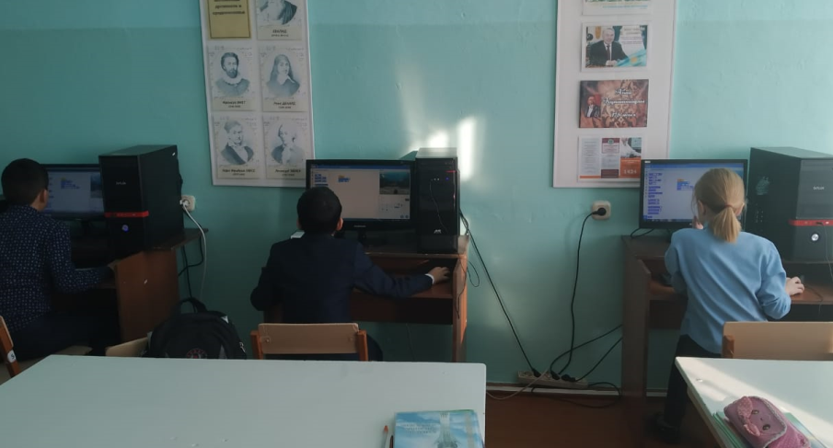
Сравнительный анализ
успеваемости и качества знаний учащихся
за 2019-2020 и 2020-2021 учебные годы по предмету «Информатика»
Сравнивая результаты оценок за год и контрольных/суммативных работ надо отметить, что особых расхождений нет, и результаты соответствуют друг другу
В начале учебного года каждый ученик и учитель определили прогнозируемый результат на конец года.
Прогнозируемый результат учащихся и учителя, как правило, всегда совпадает.
В 8 классе из 10 учеников подтвердили свои результаты 10.
Жаксылыков Айдамир выполняет задания практической работы, к сожалению, знания теоретического материала по предмету не столь высоки, как он мог бы себя проявить.
Заболотнев Никита по итогам 4 четверти 2018-2019 учебного года имеет удовлетворительную оценку («3»), и годовую оценку «4». Никита не отвечает устно, письменные и практические задания выполняет, допускает много ошибок, невнимателен на уроках, теряется при устном или письменном опросе, а также при проведении тестов.
Учащаяся 9 класса Рыбка Мария подтвердила прогноз свой и учителя. В 9 классе ученица подтвердила свои результаты на «4».
Анализируя итоги года, можно сделать вывод:
Учащиеся систематически готовятся к урокам, поэтому процент качества высокий.
Хорошо работают с тестами и при выполнении заданий срезов;
Внимательны на уроке – в результате в полном объёме воспринимают нужную информацию.
Что необходимо сделать для повышения уровня знаний по предмету:
Углубить изучение тем по программированию и по прикладным программам.
На каждом уроке разбирать наиболее сложные задания и придавать большее значение знанию теоретического материала.
Повысить уровень подготовки учащихся к уроку и готовить учащихся к решению олимпиадных заданий.
Педагогическая деятельность
Класс | Всего | Оценки |  |  |  | % кач. | % усп.
 |  | 5 | 4 | 3 | 2
3 | 8 | 3 | 5 | - | - | 100 | 100
5 | 5 | 5 | - | - | - | 100 | 100
6 | 5 | 4 | 1 | - | - | 100 | 100
7 | 4 | 1 | 3 | - | - | 100 | 100
8 | 10 | 7 | 3 | - | - | 100 | 100
9 | 1 | - | 1 | - | - | 100 | 100

Slide 8
Научно - методическая деятельность
Как учитель физики и информатики, я активно участвую в различных конкурсах педагогического мастерства, непрерывных конкурсах от «Просвещение», «Ziat»; дистанционных фестивалях, принимаю участие в конференциях. Подробнее вы можете узнать об опыте участия в конкурсах на следующих слайдах.
Также, считаю важным участвовать в олимпиадах на знание преподаваемого предмета (участвую в олимпиадах, можно получить хороший опыт и углубить свои знания по предмету), методике и педагогике: Дарын, КИО. «Просвещение». Принимаю участие в работе педагогического совета, школьного методического объединения учителей естественно – математического направления (с данного учебного года являюсь его руководителем), разработке семинаров, мастер – классов; разрабатываю открытые уроки, статьи и внеклассные мероприятия (одно из внеклассных мероприятий «Форт Боярд» заняло 2 место в конкурсе «Школа точных наук»), затем публикую их в различных казахстанских журналах. При разработке уроков, презентаций и внеклассных мероприятий учитываю интерес школьников к нестандартным формам проведения и придаю большое значение интеграции предметов естественно-математического направления.

Slide 9
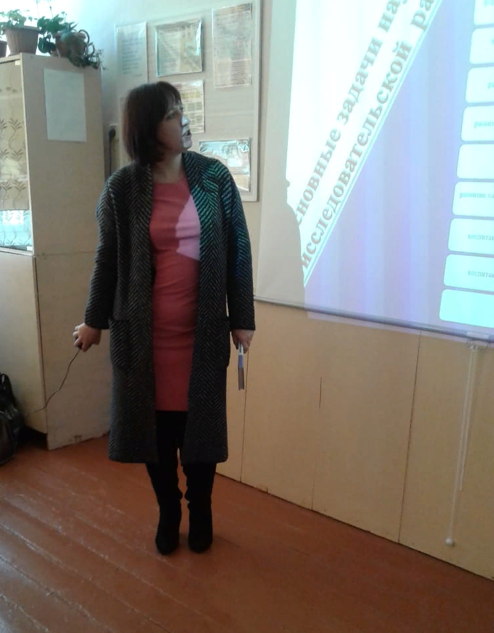
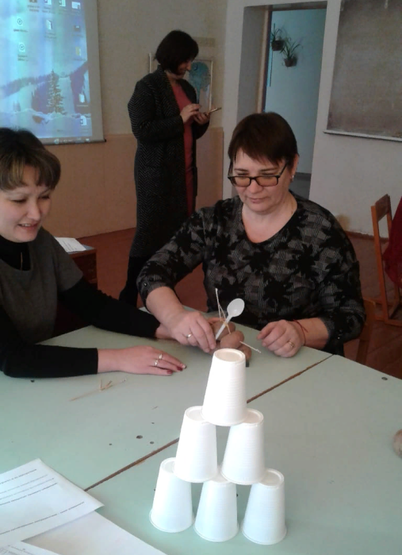
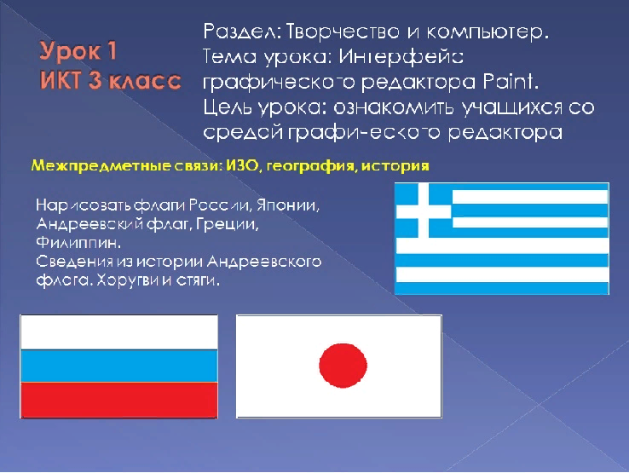
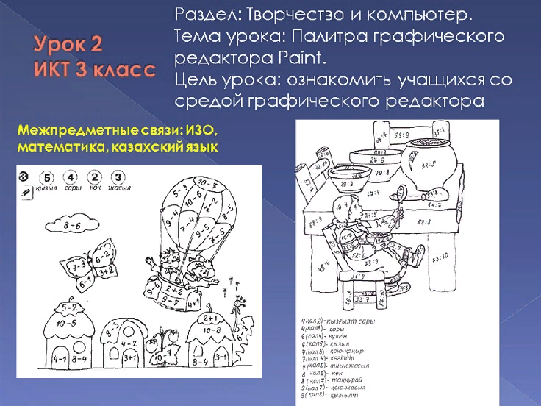
Обобщение педагогического опыта в мастер – классах и творческих группах
2019 г. В КГУ «Алчановская основная школа» был проведен семинар для учителей школы по теме: «Исследовательские методы на уроках и во внеурочной деятельности». Руководитель школьного методического объединения Рысмухамбетова Л.Г. – учитель математики, познакомила с основными методами исследовательской деятельности. Далее продолжила семинар я, Рыбинок Е.В. – учитель физики и информатики, с презентацией и докладом на тему «Исследовательская деятельность на уроках физики», также провела практикум по Stem –технологиям «Создание катапульты». В заключении семинара выступила Бойко Л.Е. – учитель истории и географии, по теме «Исследовательские методы во внеурочной деятельности»
Научно - методическая деятельность
2020 г. в КГУ "Алчановская основная школа" прошел педагогический совет на тему: "Межпредметные связи и интеграция". Руководитель школьного методического объединения естественно-математического цикла Рысмухамбетова Л.Г. начала заседание выступив с презентацией на тему "Межпредметные связи в школьном образовании". Продолжила, выступив с презентацией "Межпредметные связи на уроках информатики и информационно-коммуникационных технологий" Рыбинок Е.В., рассказав об актуальности и своевременности темы в условиях модернизации школьного образования, и обобщила свой педагогический опыт, рассказав о использовании интеграции предметов на уроках ИКТ.

Slide 10
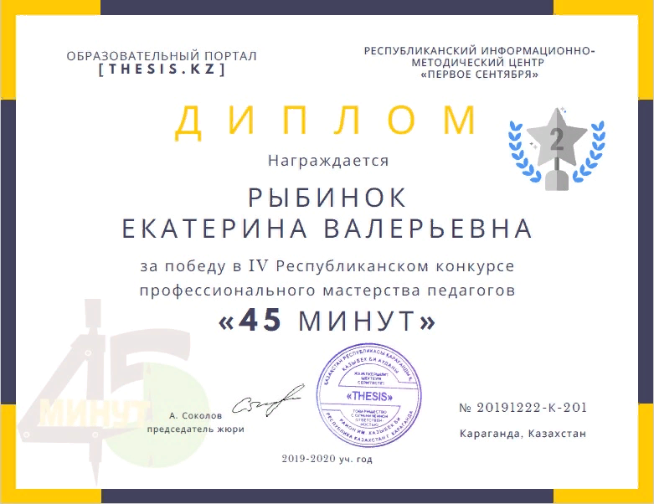

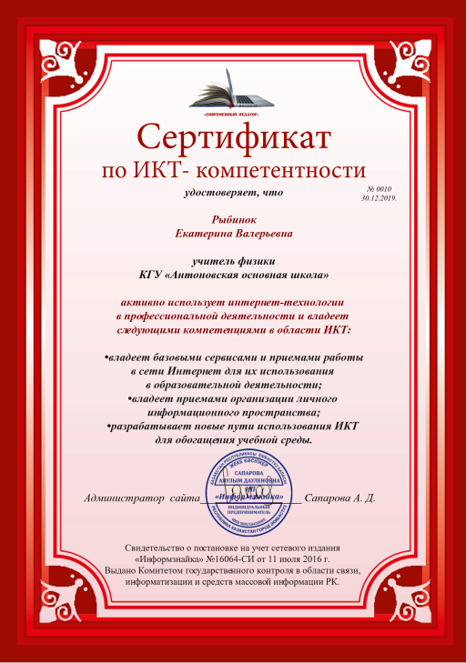
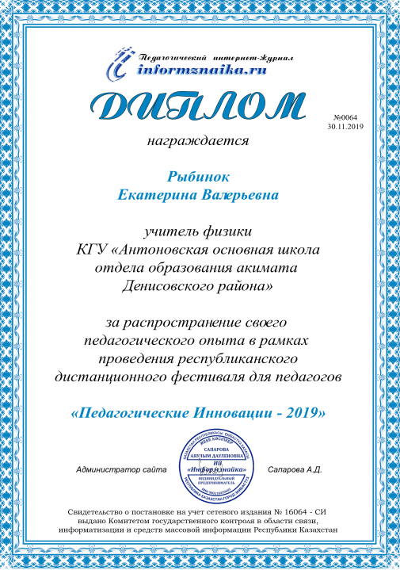
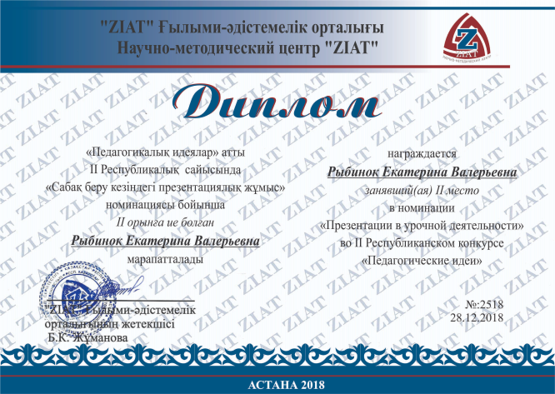
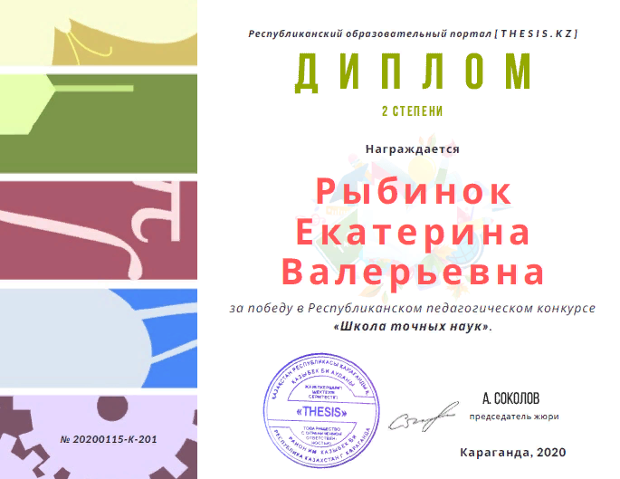
Участие в конкурсах педагогического мастерства и различных профессиональных конкурсах.
Диплом за участие в дистанционном фестивале для педагогов "ТӘУЕЛСІЗДІК - МӘҢГІЛІК ЕЛДІҢ ТҰҒЫРЫ" публикация, обобщение и распространение педагогического опыта.
Диплом за участие в республиканском дистанционном фестивале "Педагогические Инновации - 2019". Опубликована электронная версия портфолио педагога.
Диплом за участие в конкурсе "Педагогические идеи" 2 место в номинации "Презентации в урочной деятельности".
2 место за участие в IV республиканском конкурсе профессионального мастерства педагогов "45 МИНУТ". Опубликован открытый урок - сказка "Компьютерные сети 7 класс"
Научно - методическая деятельность
2 место в Республиканском педагогическом конкурсе «Школа точных наук»

Slide 11
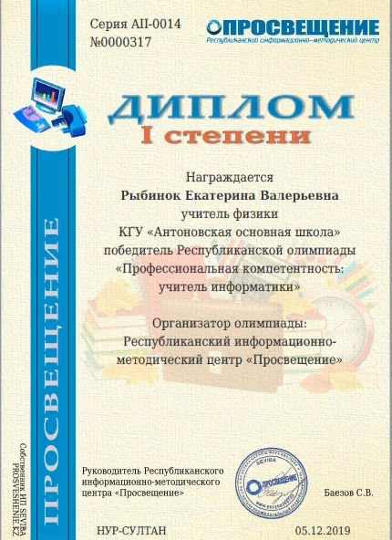
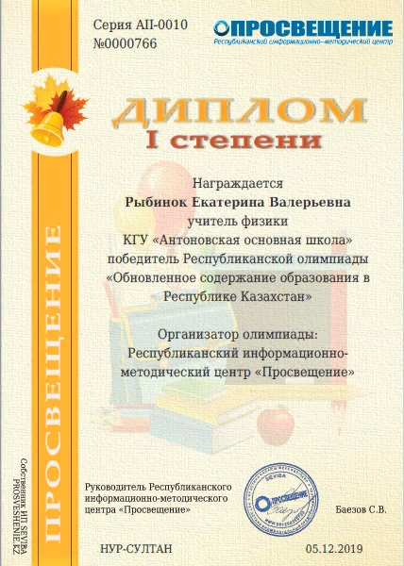
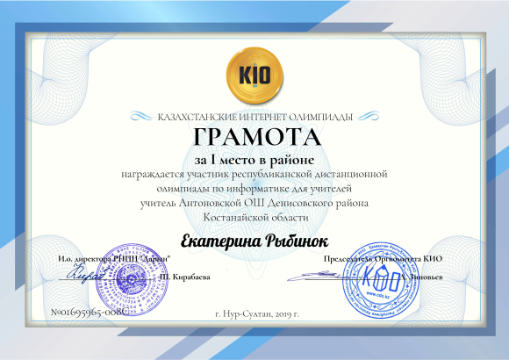
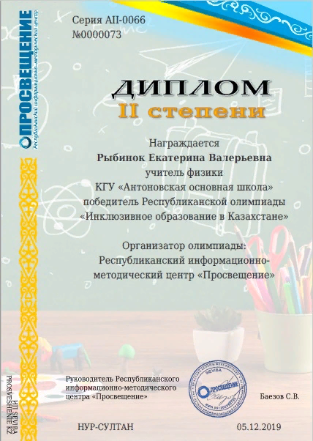
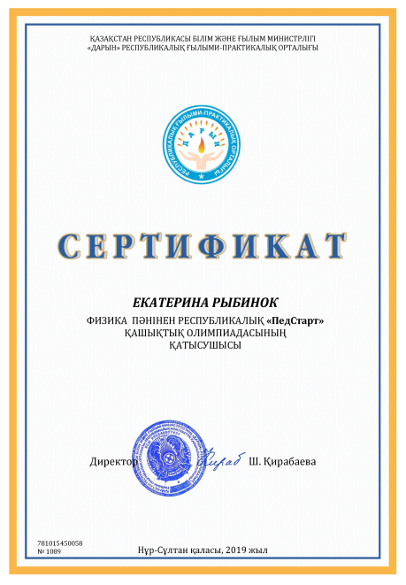
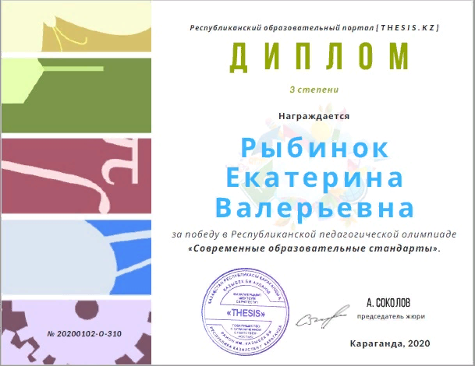
Участие в педагогических олимпиадах.
Научно - методическая деятельность
1 место за участие в республиканской олимпиаде "Профессиональная компетентность: учитель информатики«
1 место в республиканской олимпиаде "Обновленное содержание образования в Республике Казахстан«
1 место в Казахстанской интернет олимпиаде (КИО) учитель информатики
2 место в республиканской олимпиаде "Инклюзивное образование в Казахстане«
3 место за победу в Республиканской педагогической олимпиаде "Современные образовательные стандарты".
Сертификат за участие в педагогической олимпиаде "Педстарт" по физике от Дарын.

Slide 12
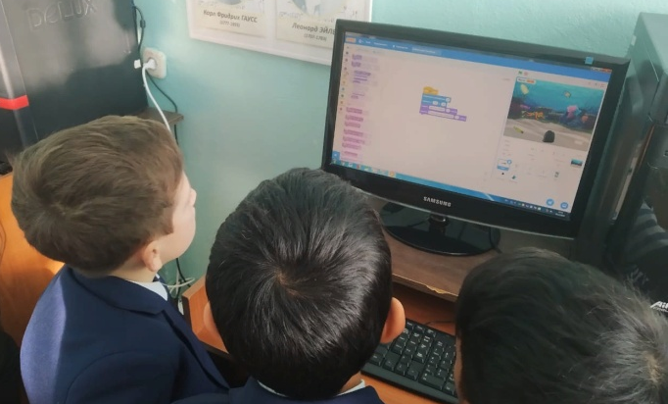
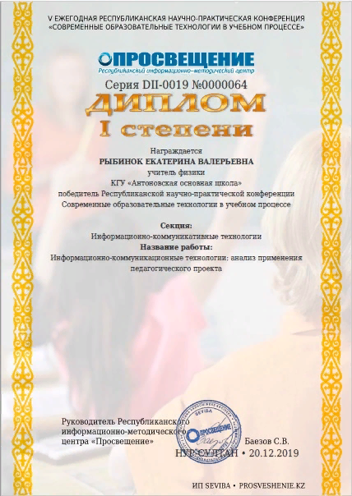

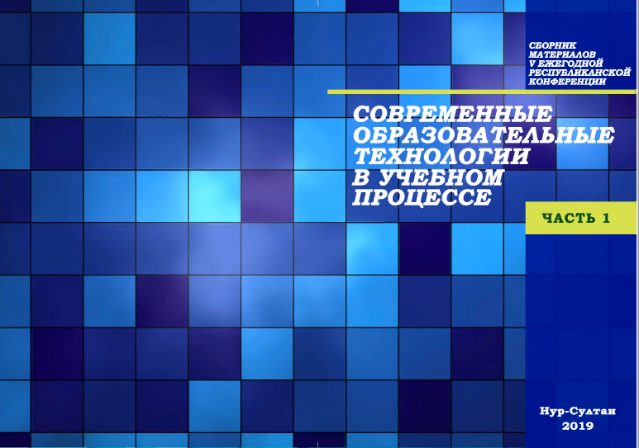
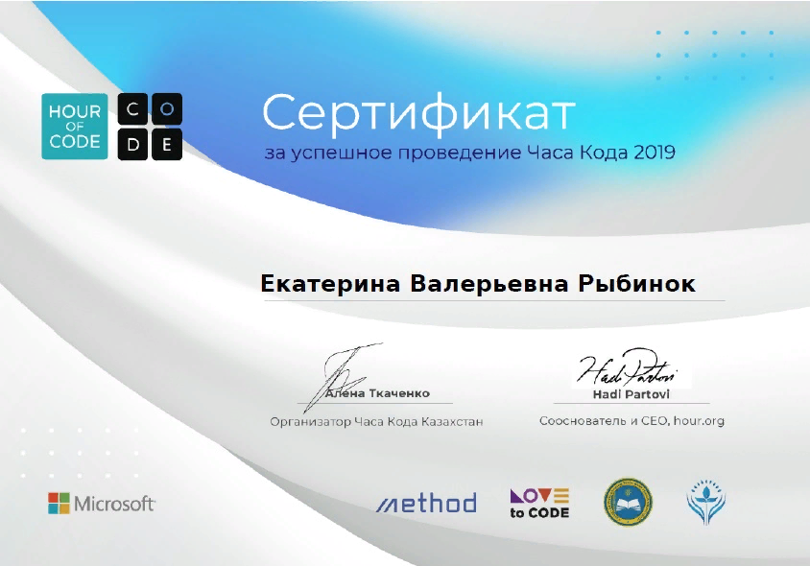
Представление педагогического опыта на конференциях. Публикации в СМИ.
1 место в Республиканской научно-практической конференции "Современные образовательные технологии в учебном процессе". Опубликован педагогический проект "Изучение курса информационно-коммуникационные технологии в 1 классе".
Анализ применения педагогического проекта "Информационно-коммуникационные технологии 1 класс" опубликован в сборнике материалов V ежегодной Республиканской конференции "Современные образовательные технологии в учебном процессе" 1 часть Нур-Султан 2019
Участие в республиканской акции "Час кода".
Диплом за участие в в III республиканской научно-практической конференции “Методы и приемы обучения в ХХІ веке: теория, практика” которая проводится Республиканским научно-методическим, информационно-познавательным, педагогическим журналом Қазақ педагогикасы.
Научно - методическая деятельность

Slide 13
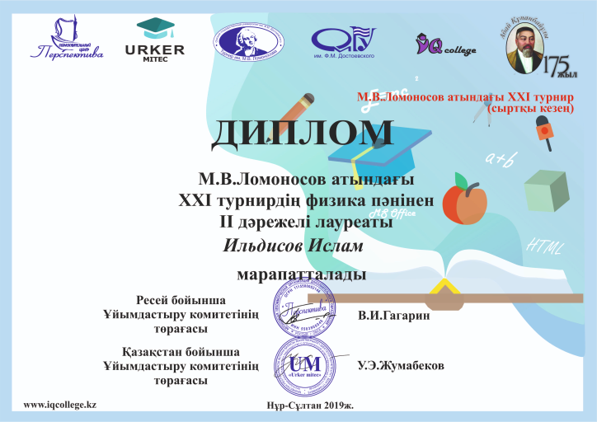
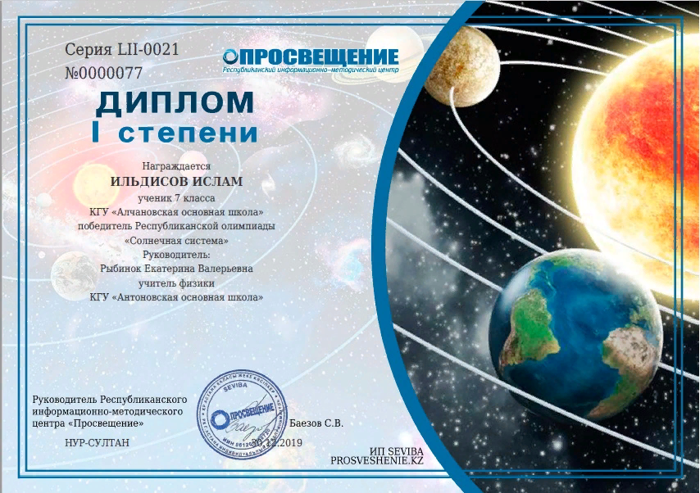
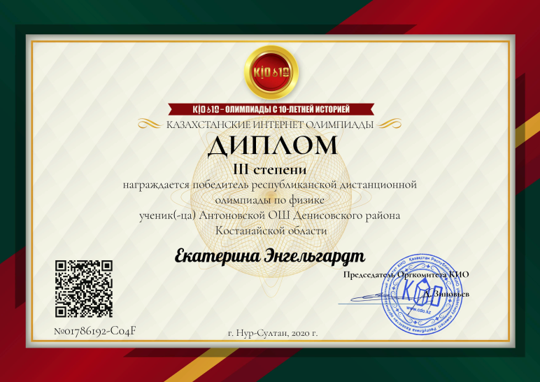

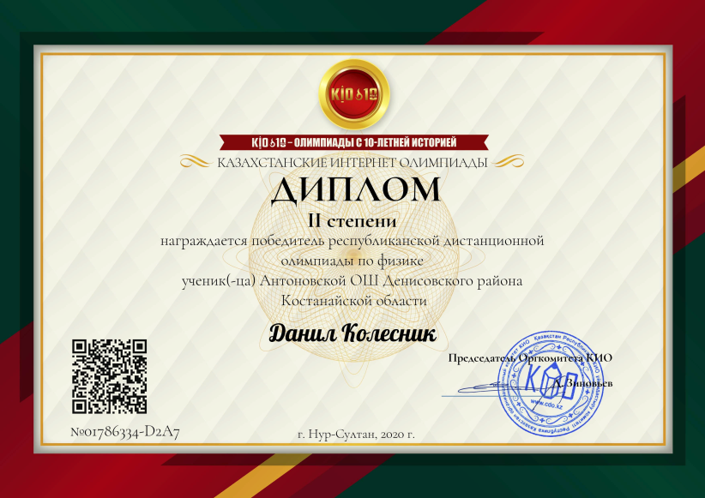
Победители предметных олимпиад среди учащихся 7 – 9 классов
КГУ «Алчановская основная школа» по физике
Внеурочная деятельность по предмету
Победители международного турнира М.В. Ломоносова: Ильдисов Ислам 7 класс физика 2 место, Нагашбаева Жибек 9 класс физика 3 место
Победитель республиканской олимпиады "Солнечная система" по астрономии от «ПРОСВЕЩЕНИЕ»: 1 место Ильдисов Ислам 7 класс
Победители Казахстанской Интернет олимпиады (КИО) по физике: Килеев Аркадий 9 класс 1место; Энгельгардт Екатерина и Колесник Даниил 7 класс 3 и 2 место в Республике Казахстан

Slide 14
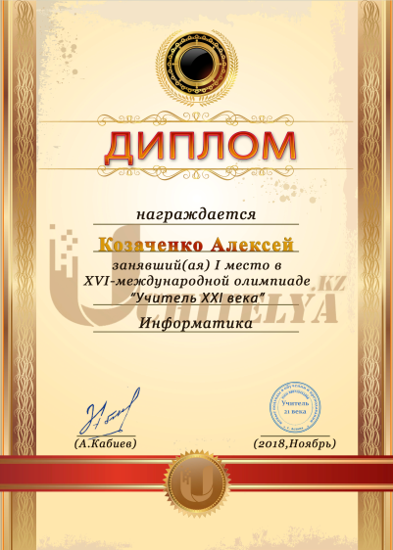
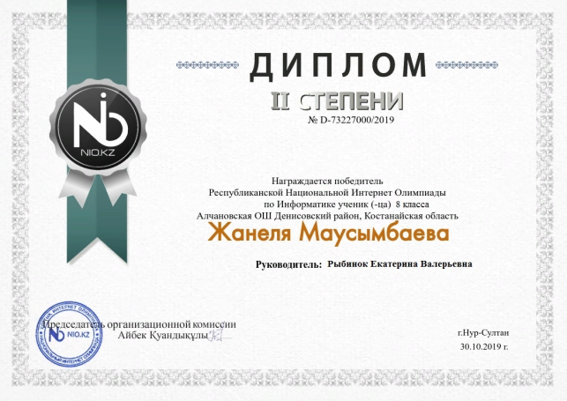
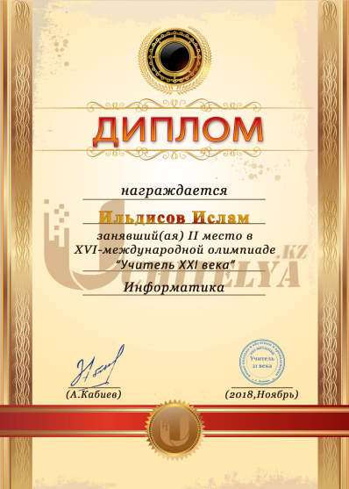

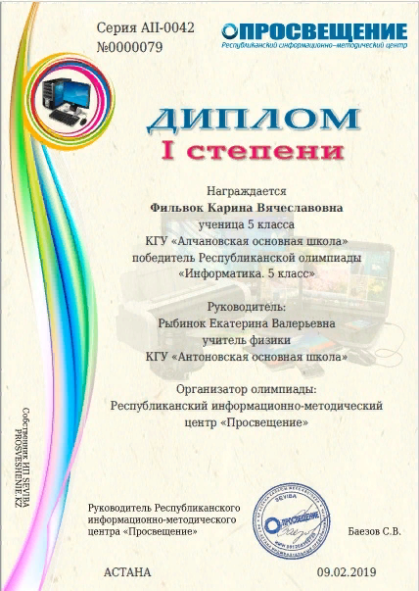
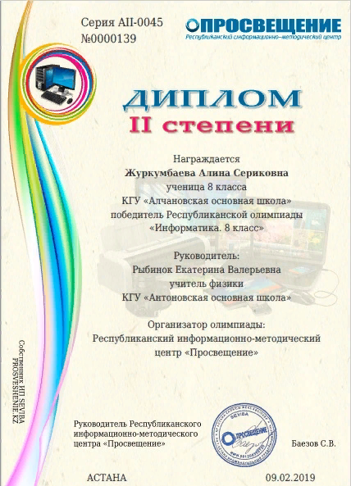
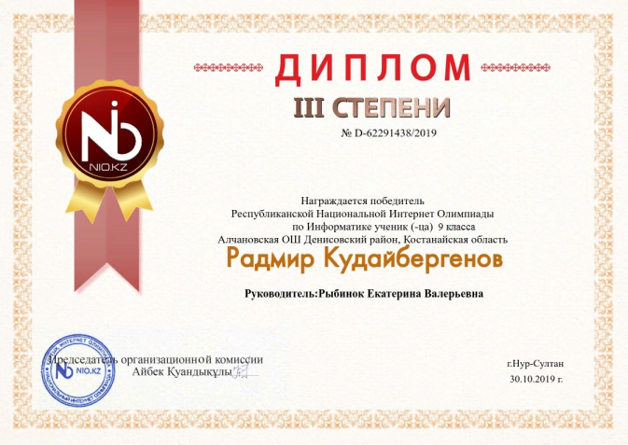
Победители предметных олимпиад среди учащихся 5 – 9 классов
КГУ «Алчановская основная школа» по информатике
Внеурочная деятельность по предмету
Победители XVI международной олимпиады "Учитель XXI века" 2018-2019 учебный год: 2 место Ильдисов Ислам 6 класс; 1 место Козаченко Алексей 8 класс; 1 место Рыбка Мария 9 класс
Победители Республиканской олимпиады от "РИМЦ Просвещение" 2018-2019 учебный год 1 место Фильвок Карина 5 класс; 2 место Журкумбаева Алина 8 класс
Победитель турнира имени М.В. Ломоносова по информатике от "Уркер" (международный уровень) 2019-2020 учебный год: Журкумбаева Алина 9 класс лауреат 2 место
Победители Национальной Интернет олимпиады (НИО) 2019-2020 учебный год: 2 место Маусынбаева Жанеля 8 класс информатика; 3 место Кудайбергенов Радмир 9 класс информатика
Победители республиканской олимпиады "Устройство персонального компьютера" по информатике 5-9 классы от «Просвещение»: 1 место Срымова Жансая 7 класс, 1 место Маусымбаева Жанеля 8 класс, 2 место Козаченко Алексей 9 класс

Slide 15

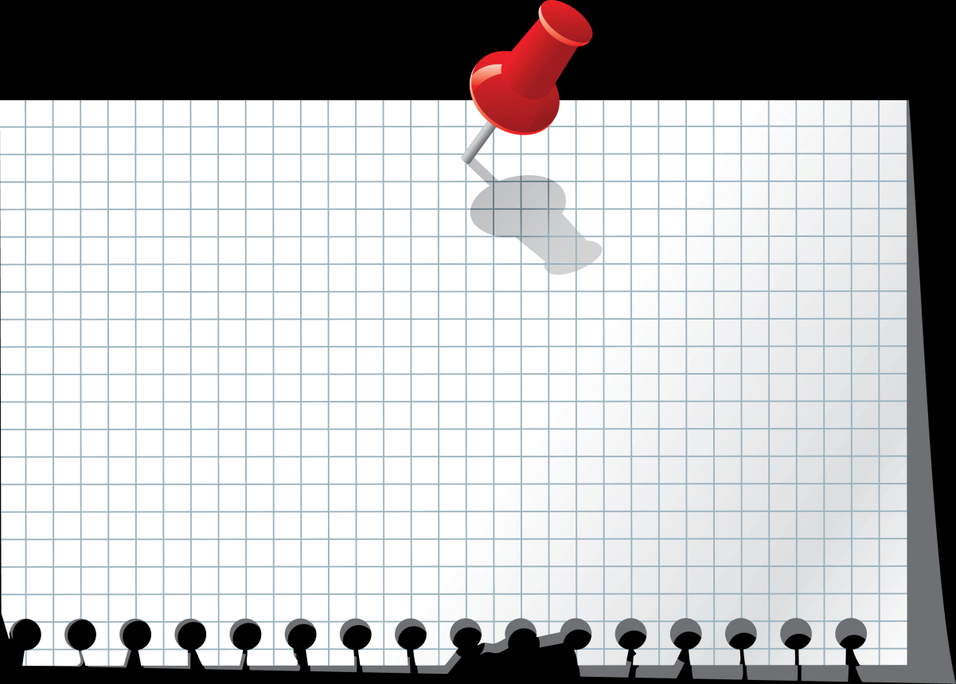
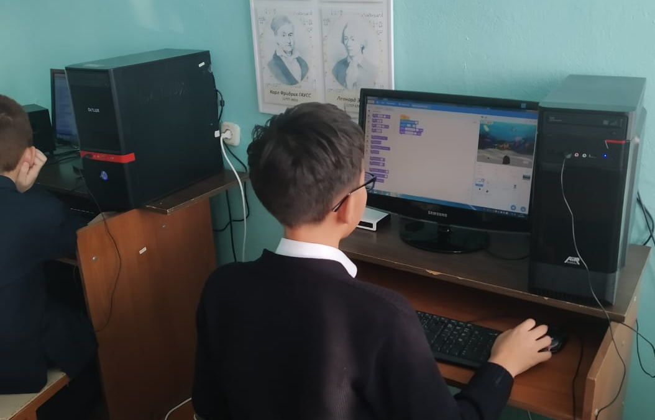
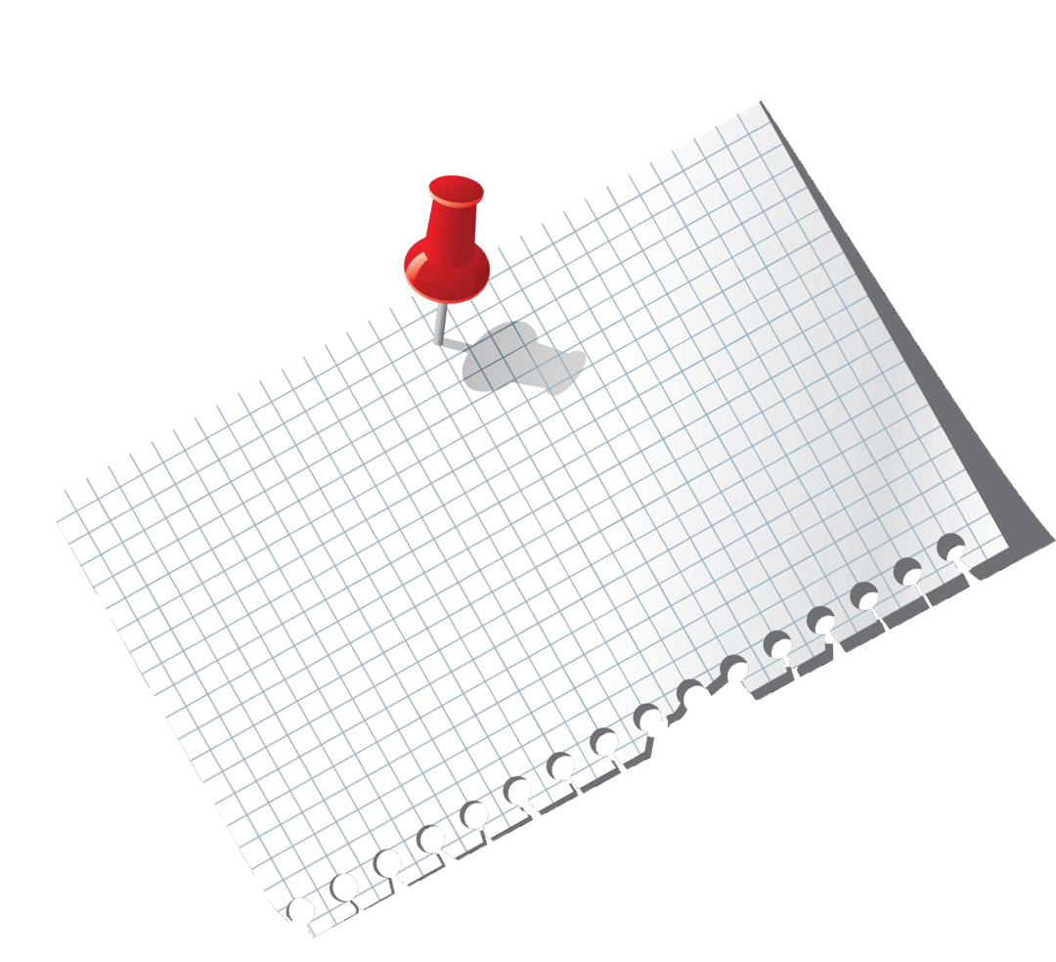

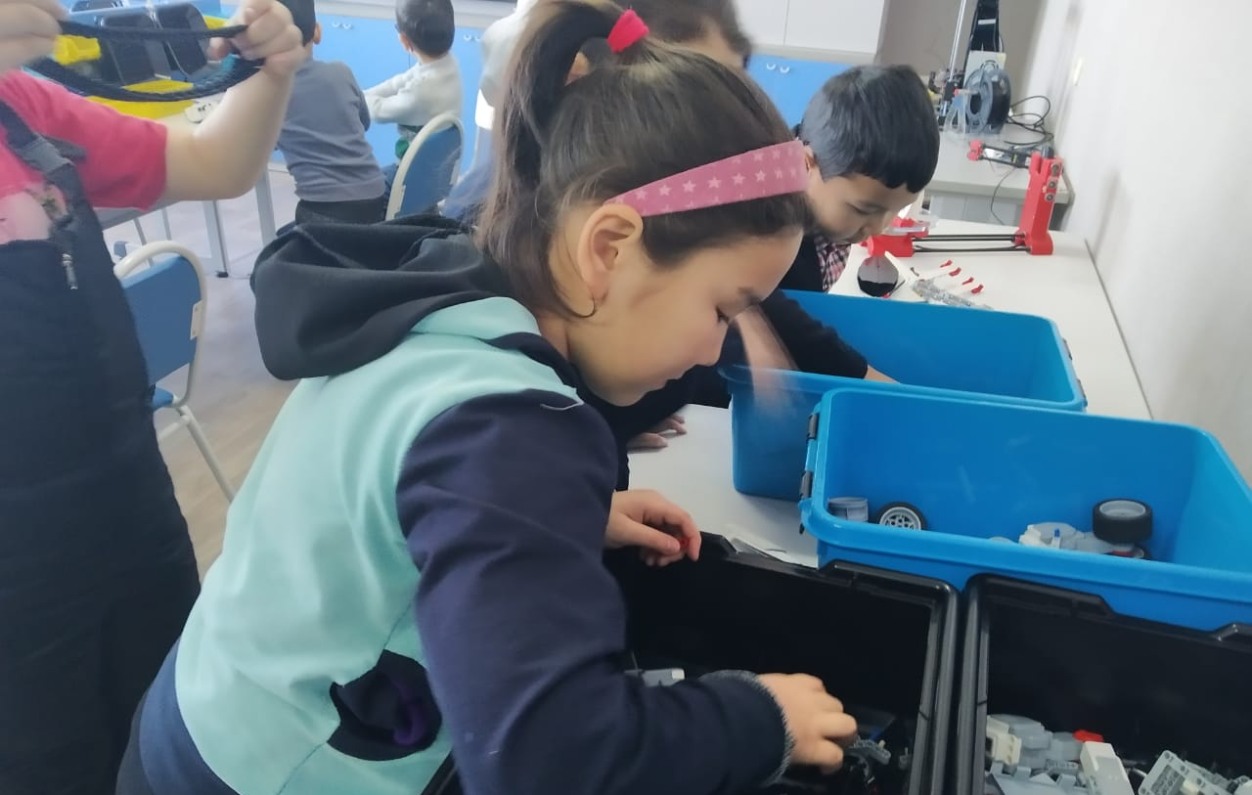
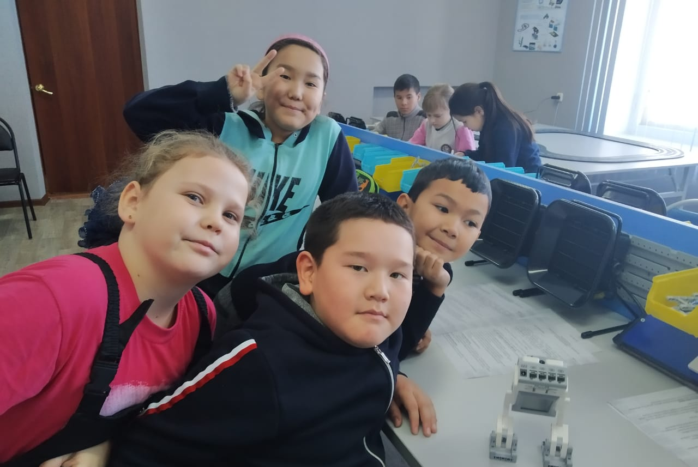
Екатерина Валерьевна, очень хороший, добрый учитель, всегда поможет и объяснит трудную тему по математике.
Фильвок Милита 6 класс
Отзывы коллег, детей и
родителей о работе учителя
С Екатериной Валерьевной я работаю в одном коллективе третий год и за это время у меня сложилось о ней представление как о грамотном, знающем свой предмет, креативном, ответственном учителе. Представление о профессиональной деятельности учителя сложилось после посещения рабочих и открытых уроков.
Екатерина Валерьевна использует межпредметную связь на уроках математики, физики и информатики, например с историей, географией и другими предметами. К разработке уроков подходит творчески и нестандартно. В начале урока использует активные методы привлечения внимания. Использует в своей работе игровые методы: уроки – деловые игры, уроки – путешествия, урок – вернисаж и др. Также использует информационно-коммуникационные технологии на уроках математики и физики, разрабатывает в Google Forms суммативные работы, в интерактивной среде learning Apps задания для учащихся. Активно использует в работе различные виды организации учебной деятельности: как групповую, так и индивидуальные виды работ.
Кроме того, Екатерина Валерьевна, участвует в различных конкурсах педагогического мастерства, а также готовит учащихся к участию в олимпиадах.
Екатерина Валерьевна, очень выдержанный, целеустремленный человек, умеет самоорганизовываться, хотелось бы отметить высокий профессионализм и талант.
Рахметова Г.Ж. – зам. директора по УР
Моей дочери Алене, повезло с учителем математики, всегда поможет, подскажет, уделит внимание. Это наставник, который объясняет и правила поведения. Помимо учебной деятельности, у детей еще и очень активная внешкольная жизнь с детьми (и поездки, и мероприятия). Тарасова И. (мама Алены Тарасовой 5 класс)

